Slide 1
THỒN TIN QUANG
Đề tài: THIẾT KẾ HỆ THỐNG THÔNG TIN QUANG WDM
Giảng viên hướng dẫn: PGS.TS. Nguyễn Hoàng Hải
Các thành viên nhóm 01:
Lại Thế Hiệp
Phan Tiến Đạt
Lại Huy Thành
Vũ Lương Thiện
Hoàng Đình Nam
Thân Văn Thiện
Nguyễn Minh Trí
D5 – 205 25/11/2019

Slide 2
Nội dung trình bày
Giới thiệu hệ thống WDM và bộ khuếch đại EDFA
Tiến hành thí nghiệm mô phỏng
Đánh giá kết quả đạt được

Slide 3
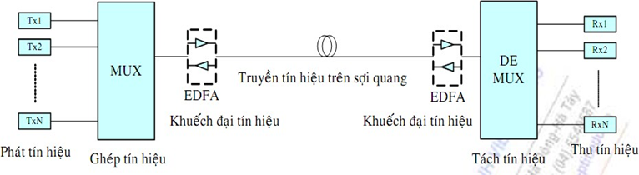
Giới thiệu về WDM
WDM (Wavelength Devision Multiplexing): là công nghệ “trong một sợi quang đồng thời truyền dẫn nhiều bước sóng tín hiệu quang”.
Hình 1 Sơ đồ tổng quát hệ thống WDM

Slide 4
Giới thiệu về WDM
Hệ thống WDM về cơ bản chia làm hai loại:
Hệ thống đơn hướng và song hướng. Hệ thống đơn hướng chỉ truyền theo một chiều trên sợi quang. Do vậy, để truyền thông tin giữa hai điểm cần hai sợi quang.
Hệ thống WDM song hướng, ngược lại, truyền hai chiều trên một sợi quang nên chỉ cần 1 sợi quang để có thể trao đổi thông tin giữa 2 điểm.
Ưu điểm : Hệ thống WDM có dung lượng truyền dẫn lớn hơn nhiều so với hệ thống TDM. Không giống như TDM phải tăng tốc độ số liệu khi lưu lượng truyền dẫn tăng, WDM chỉ cần mang vài tín hiệu, mỗi tín hiệu ứng với mỗi bước sóng riêng ( kênh quang ). WDM cho phép tăng dung lượng của mạng hiện có mà không cần phải lắp đặt thêm sợi quang.
Nhược điểm: Dung lượng hệ thống còn nhỏ, chưa khai thác triệt để băng tần rộng lớn của sợi quang. Chi phí cho khai thác và bão dưỡng lớn.

Slide 5
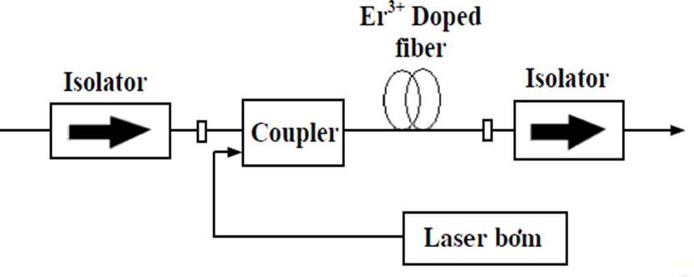
Giới thiệu về bộ khuếch đại EDFA
Ưu điểm : Nguồn laser bơm bán dẫn có độ tin cậy cao, gọn và công suất cao, cấu hình đơn giản, cấu trúc nhỏ gọn, công suất nuôi nguồn nhỏ và không có nhiễu xuyên kênh.
Khuyết điểm : Phổ độ lợi không bằng phẳng, băng tần bị giới hạn trong băng C và băng L.
Hình 2 Cấu trúc tổng quan bộ khuếch đại EDFA

Slide 6
Tiến hành mô phỏng
Yêu cầu: Thiết kế tuyến thông tin quang WDM có sử dụng bộ khuếch đại quang EDFA với các thông số được yêu cầu
Tốc độ bit:2.5 Gbit/s
Cự ly truyền dẫn: 300 km
Số lượng kênh bước sóng: 8 kênh
Chiều dài chuỗi bit: 128 bits
Số mẫu trong 1 bit: 64
Tham số BER cần đạt được: 10^-12

Slide 7
Tiến hành mô phỏng
Các component được sử dụng:
CW Laser: nguồn phát laser
User Define Bit, NRZ Pulse Generator: tạo tín hiệu
Match-Zehnder: thiết lập tín hiệu quang
Optical fiber: đường truyền quang
Optical amplifier: khuếch đại EDFA
WDM Mux 8x1: trộn tín hiệu
WDM DeMux 1x8: tách tín hiệu
Photodetector: nhận tín hiệu sau khi đã tách
Low Pass Bessel Filter: bộ lọc
3R Rengerator, BER Analyzer: kiểm tra BER
Ngoài ra còn một số thiết bị đo như: Optical Time Domain Visualizer, WDM Analyzer, Optical Spectrum Analyzer, Optical Power Meter

Slide 8
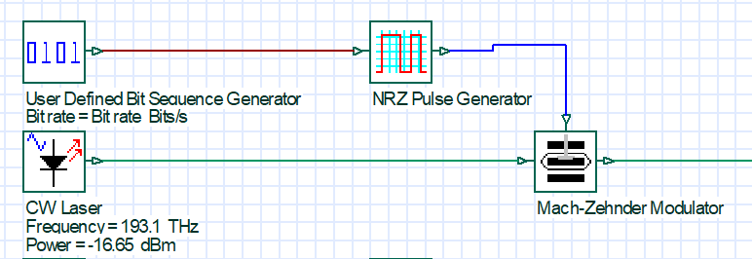
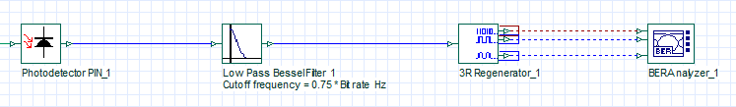
Tiến hành mô phỏng
Hình 3 Nguồn phát
Hình 4 Nguồn thu

Slide 9
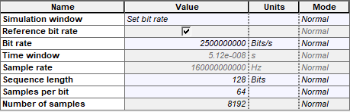
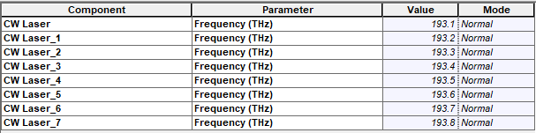
Tiến hành mô phỏng
Hình 5 Thông số cài đặt

Slide 10
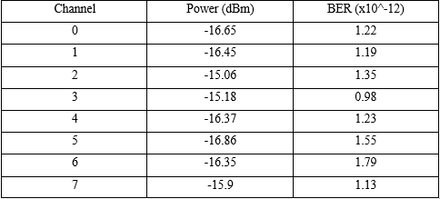
Tiến hành mô phỏng
Hình 6 Kết quả đạt được

Slide 11


